Slide 1
Поддержка МФХ
в Кривошеинском районе
Отдел социально-экономического развития села Администрации Кривошеинского района
Май 2022

Slide 2
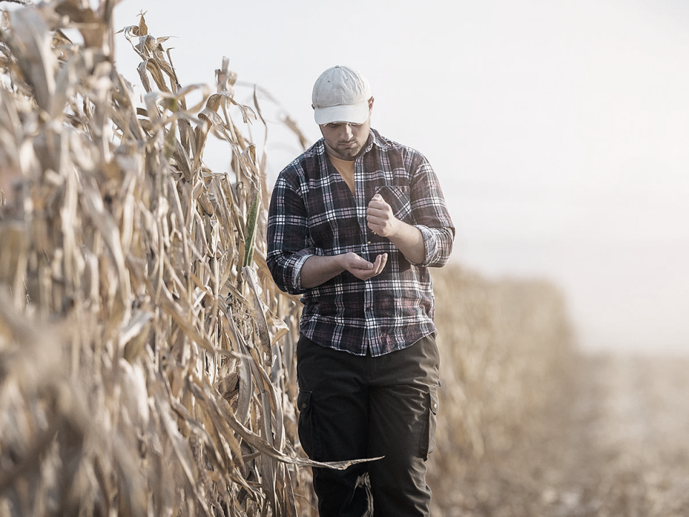
На что купить корма для животных?
Содержание животных требует больших расходов
Хочу приобрести новую технику.
Где взять денег
на это?

Slide 3
Направления поддержки
Анализ
Контакты
Приложение

Slide 4
Личное подсобное хозяйство
На содержание
2 коров
На содержание
≥ 3 коров
На приобретение техники
Возмещение части затрат на услуги убойного пункта
Возмещение оплаты ветеринарных услуг
Крестьянское (фермерское) хозяйство
На содержание
≥ 5 коров
На приобретение техники

Slide 5
На возмещение части затрат по содержанию двух коров в ЛПХ
Условия наличие 2 голов коров по состоянию на 1-е число месяца, в котором подается заявление о предоставлении субсидии прохождение крупным рогатым скотом первичной процедуры идентификации животных методом чипирования или биркования | Документы заявление справка-расчет соглашение копия СНИЛС выписка из похозяйственной книги, выданная на 1-е число месяца, в котором подается заявление о предоставлении субсидии реестр крупного рогатого скота документы, подтверждающие затраты за предыдущие 12 месяцев | Расчет С = S где С – сумма субсидии (руб) S – сумма затрат по содержанию двух коров, но не более 3000 рублей на одну корову.
направления

Slide 6
На содержание коров в ЛПХ
Условия наличие не менее 3 голов коров по состоянию на 1-е число месяца, в котором подается заявление о предоставлении субсидии прохождения крупным рогатым скотом первичной процедуры идентификации животных методом чипирования или биркования | Документы заявление справка-расчет соглашение выписка из похозяйственной книги, выданная на 1-е число месяца, в котором подается заявление о предоставлении субсидии реестр крупного рогатого скота документы, подтверждающие затраты с 1 августа предшествующего года по 31 октября текущего года | Расчет С = П * Т где С – сумма субсидии на содержание коров (руб) П – поголовье коров (гол) Т – ставка субсидии на 1 голову коровы – 3000 руб/гол Сумма субсидии - не более 30 000 рублей на одного получателя в год
направления

Slide 7
На возмещение части затрат на обеспечение технической и технологической модернизации в ЛПХ
Условия наличие не менее 3 голов коров или не менее 10 условных голов (см. приложение ) сельскохозяйственных животных по состоянию на 1-е число месяца, в котором подается заявление о предоставлении субсидии | Документы заявление справка-расчет соглашение копия СНИЛС выписка из похозяйственной книги, выданная на 1-е число месяца, в котором подается заявление о предоставлении субсидии реестр крупного рогатого скота документы, подтверждающие затраты с 1 декабря предшествующего года по 30 ноября текущего года копии паспортов транспортных средств, самоходных машин и других видов техники с отметкой о регистрации | Расчет С = З * Т где С – сумма субсидии на возмещение части затрат на обеспечение технической и технологической модернизации (руб) З – сумма затрат (руб.) (без учета НДС) Т – ставка субсидии – 40% Сумма субсидии не более 150 000 рублей в год
направления

Slide 8
На возмещение затрат
за ветеринарные услуги в ЛПХ
Условия наличие поголовья продуктивного скота (клеймение мяса) и (или) поголовья коров (коз) (экспертиза молочной продукции) на 1-е число месяца, в котором были понесены затраты | Документы заявление справка-расчет соглашение копия СНИЛС выписка из похозяйственной книги, выданная на 1-е число месяца, в котором подается заявление о предоставлении с субсидии копия ветеринарного свидетельства по Форме №2 и (или) ветеринарной справки по Форме №4 копия квитанции об оплате ветеринарных услуг (затраты с 1 октября предшествующего года по 30 сентября текущего года) | Расчет С = S где С – сумма субсидии (руб) S – сумма затрат на ветеринарные услуги (по данным квитанции об оплате ветеринарных услуг)
направления

Slide 9
На возмещение части затрат за реализацию продукции собственного производства в ЛПХ
Условия наличие поголовья продуктивного скота (забой на мясо) на 1-е число месяца, в котором были понесены затраты | Документы заявление справка-расчет соглашение копия СНИЛС выписка из похозяйственной книги, выданная на 1-е число месяца, в котором подается заявление о предоставлении субсидии копия ветеринарного свидетельства по Форме №1 копия квитанции об оплате от убойного пункта (затраты с 1 октября предшествующего года по 30 сентября текущего года) | Расчет С = S где С – сумма субсидии (руб.) S – сумма затрат за убой продуктивных животных, но не более 2000 рублей за голову
направления

Slide 10
На содержание коров в КФХ
Условия наличие не менее 5 голов коров по состоянию на 1 января текущего года | Документы заявление справка-расчет соглашение копии отчетов по форме N 3-фермер за предшествующие два года реестр крупного рогатого скота, прошедшего процедуру первичной идентификации животных методом чипирования или биркования отчет о движении поголовья скота по форме СП-51 за год, предшествующий году подачи заявления о предоставлении субсидии, и на первое число месяца, в котором подано заявление; отчет по форме № 1-КФХ или отчета по форме № 1-ИП за год, предшествующий году подачи заявления о предоставлении субсидии копии документов, подтверждающих фактически произведенные затраты с 1 августа предшествующего года по 31 октября текущего года | Расчет С = П* (Т*к) где С – сумма субсидии на содержание коров П – поголовье коров Т – ставка субсидии на 1 голову коровы (3000 рублей на молочную, 4000 рублей на мясную) к – коэффициент сохранения поголовья коров, к = 1 (при снижении поголовья применяется понижающий коэффициент к = 0,8) Сумма субсидии на мясных коров не более 400 000 рублей
направления

Slide 11
На возмещение части затрат на обеспечение технической и технологической модернизации в КФХ
Условия наличие не менее 10 условных голов (см. приложение) сельскохозяйственных животных или 50 га посевных площадей по состоянию на 1-е число месяца, в котором подается заявление о предоставлении субсидии | Документы заявление справка-расчет копии отчетов по форме N 3-фермер реестр крупного рогатого скота отчет о движении поголовья скота отчет по форме № 1-КФХ (№ 1-ИП) отчет по форме N 2-фермер (N 3-фермер) копии документов, подтверждающих приобретение новой техники и (или) оборудования, и (или) материалов, и (или) выполнение работ (оказание услуг) (договоров, актов приема-передачи, актов выполненных работ (оказанных услуг), товарных накладных, платежных документов, подтверждающих осуществление платежей получателем субсидии в безналичном порядке) - документы, подтверждающие затраты с 1 декабря предшествующего года по 30 ноября текущего года копии паспортов транспортных средств, самоходных машин и других видов техники с отметкой о регистрации | Расчет С = З * Т где С – сумма субсидии на возмещение части затрат на обеспечение технической и технологической модернизации (руб) З – сумма затрат (без учета НДС) (руб) Т – ставка субсидии 40% Сумма субсидии не более 650 000 рублей в год
направления

Slide 12
Выводы
Количество заявок на субсидирование
За период действия муниципальной программы
не было ни одной заявки по направлениям: на возмещение затрат за ветеринарные услуги (клеймение мяса и экспертиза молочной продукции собственного производства) и на возмещение части затрат личным подсобным хозяйствам, реализующим продукцию собственного производства.
В связи с ужесточением условий (подтверждение затрат) предоставления субсидий наблюдается снижение количества заявок

Slide 13
В 2022 году прекращает реализацию муниципальная программа по поддержке ЛПХ. Проект новой программы на 2023-2026 гг. предполагает расширение направлений финансовой поддержки ЛПХ.
Более подробную информацию по поддержке сельхозтоваропроизводителей Кривошеинского района можно найти на сайте Администрации Кривошеинского района в разделе Сельское хозяйство: http://kradm.tomsk.ru/selskoe_hozyajstvo.html

Slide 14
Контакты
Грязнова Александра Николаевна
Главный специалист-экономист
тел. +7 (251)2-11-41
Романова Ольга Александровна
Специалист по развитию малых форм хозяйствования
тел. +7 (251)2-17-61
krush@tomsk.gov.ru

Slide 15
Приложение
КОЭФФИЦИЕНТ
ПЕРЕВОДА ПОГОЛОВЬЯ СЕЛЬСКОХОЗЯЙСТВЕННЫХ ЖИВОТНЫХ В УСЛОВНЫЕ ГОЛОВЫ
Наименование вида сельскохозяйственного животного | Коэффициент
Коровы, быки-производители, лошади | 1
Прочий крупный рогатый скот | 0,6
Козы, овцы (без овец романовской породы) | 0,1
Овцы романовской породы, свиньи | 0,3
Кролики | 0,05
Птица всех видов | 0,02
Пчелосемьи | 0,2

